Slide 1


CICLO DE PAINÉIS
PROGRAMA EIXOS TEMÁTICOS USP EM PAUTA – PROETUSP

Slide 2

COORDENADORES
AGOSTO/2022

Slide 3

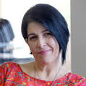
EIXOS TEMÁTICOS USP
Cultura e Artes
Lúcia Maciel Barbosa de Oliveira
ECA
Doutora em Ciência da Informação, área de concentração Informação e Cultura, Linha de pesquisa: Ação e Mediação Cultural, pela Escola de Comunicações e Artes da USP. Mestre em Ciências da Comunicação pela Escola de Comunicação e Artes da USP, possui graduação em História pela Universidade de São Paulo, Licenciatura em História pela Faculdade de Educação da USP. Atua na área de ação cultural, política cultural e apropriação social da informação. Desenvolve o projeto “Que políticas culturais para o século XXI?”.

Slide 4
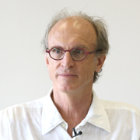
EIXOS TEMÁTICOS USP
Cultura e Artes
Martin Grossmann
ECA
Coordenador Acadêmico da Cátedra Olavo Setúbal de Arte, Cultura e Ciência do IEA-USP (2015-). Conselheiro do Conselho Deliberativo do MLS - Museu Lasar Segall - IBRAM - MinC (2011 - atual) e do MAM - Museu de Arte Moderna de São Paulo (2019 - atual). As suas pesquisas acadêmicas problematizam a transição da Cultura Material para uma Cultura na virtualidade; a relação entre Arte Contemporânea, seus agentes e as Instituições; os processos de mediação cultural e artística; bem como o desenvolvimento e manutenção de Sistemas de Informação para a Arte e a Cultura.

Slide 5
EIXOS TEMÁTICOS USP
Democracia
Cibele Saliba Rizek
IAU
Professora Titular do Instituto de Arquitetura e Urbanismo da Universidade de São Paulo. Tem experiência na área de Sociologia, com ênfase em Outras Sociologias Específicas, atuando principalmente nos seguintes temas: cidades, reestruturação produtiva, habitação, espaço público e cidadania. Suas linhas de pesquisa incluem: Trabalho e qualificação no complexo químico paulista e Os sentidos da cidade na sociologia brasileira: da civilidade ao seu avesso.

Slide 6
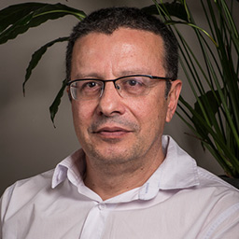
EIXOS TEMÁTICOS USP
Democracia
Cícero Romão Resende de Araújo
FFLCH
Professor Titular do Departamento de Filosofia da Universidade de São Paulo. Atua no campo da teoria Política, e suas pesquisas concentram-se nos seguintes temas: moralidade política, pensamento republicano clássico e contemporâneo, democracia e justiça. Mais recentemente, tem feito investigações sobre o constitucionalismo moderno e contemporâneo, através da qual vem abrindo um diálogo com os estudos das instituições e da política brasileira.

Slide 7
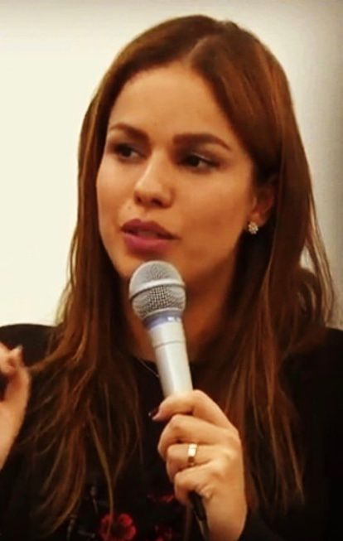
EIXOS TEMÁTICOS USP
Combate à
Desigualdade
Ana Elisa Liberatore Silva Bechara
FD
Professora Titular do Departamento de Direito Penal, Medicina Forense e Criminologia da Faculdade de Direito da Universidade de São Paulo. Tem como principais linhas de atuação: teoria do bem jurídico; hermenêutica penal; corrupção; e questões de gênero no Direito. Investigadora e docente da International Academic Network for the Abolition of Capital Punishment (Espanha).

Slide 8
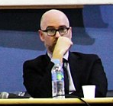
EIXOS TEMÁTICOS USP
Combate à
Desigualdade
Vladimir Safatle
FFLCH
Professor Titular do Departamento de Filosofia da Universidade de São Paulo. É um dos coordenadores da International Society of Psychoanalysis and Philosophy, do Laboratório de Pesquisa em Teoria Social, Filosofia e Psicanálise (Latesfip). Desenvolve pesquisas nas áreas de: epistemologia da psicanálise e da psicologia, desdobramentos da tradição dialética hegeliana na filosofia do século XX e filosofia da música.

Slide 9
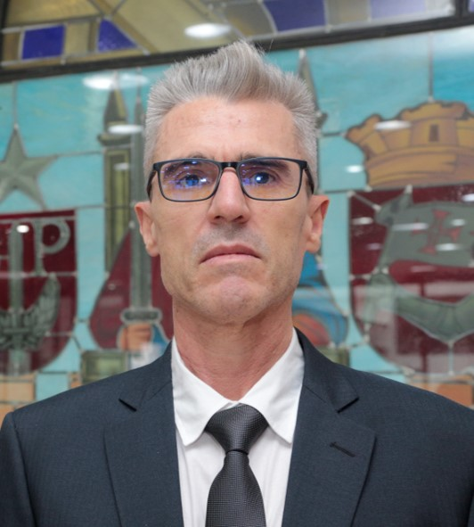
EIXOS TEMÁTICOS USP
Educação
Marcos Garcia Neira
FE
Professor Titular do Departamento de Metodologia de Ensino e Educação Comparada. Coordena o Grupo de Pesquisas em Educação Física escolar. Investiga a prática pedagógica da Educação Física. Tem experiência com os seguintes temas: Educação Física escolar, Currículo, Formação de professores e Teorias pós-críticas. Seus projetos de pesquisa buscam desenvolver as ações didáticas a favor das diferenças e sintonizadas com as demandas da sociedade contemporânea.

Slide 10
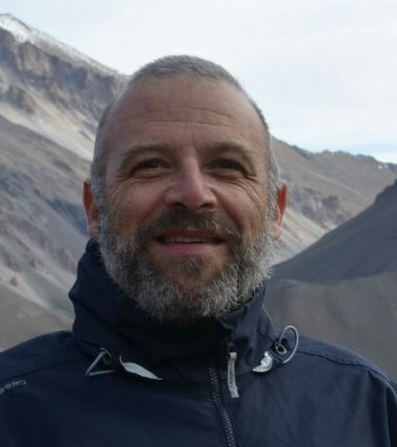
EIXOS TEMÁTICOS USP
Educação
Tadeu Fabricio Malheiros
EESC
Professor associado do Departamento de Hidráulica e Saneamento. Coordena o programa de Pós-Graduação em rede nacional, de ensino em ciências ambientais, da EESC/USP. Tem experiência na área de Engenharia Ambiental, com ênfase em Saúde Ambiental e Sustentabilidade, atuando principalmente nos seguintes temas: indicadores de sustentabilidade, desenvolvimento sustentável, meio ambiente, saúde pública, resíduos sólidos e gestão ambiental.

Slide 11
Cícero Romão de Araújo
FFLCH
Martin Grossmann
ECA
Marcos Garcia Neira
FE
Vladimir Safatle
FFLCH

Slide 12
Registro Gráfico:
Renata Utsunomiya
Relatores:
Marcia Itani (IEA) e Marcela Barbosa de Moraes (IEA)
Fábio Manente (FSP) e Marta Arantes Godoy (FSP)
Laura Valente de Macedo (IEA) e Oswald Sanchez Júnior (IPT e IEA)
Link do Site em Desenvolvimento:
http://veradata.com.br/projetos/eixos

